Slide 1
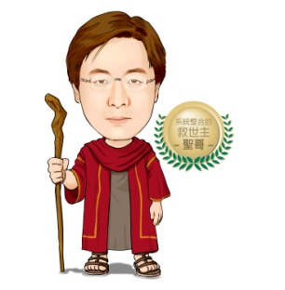

從承載著企業運行命脈的 新世代資料中心 – 談 IT 人的前世、今生與來生
曹祖聖
台灣微軟資深顧問講師
jimycao@syset.com
http://teacher.syset.com
MCP, MCP+I, MCSA, MCSE, MCDBA, MCAD, MCSD, MCTS, MCITP, MCPD, MCT, MVP

Slide 2

在課程開始之前 …
我今天是冒著生命危險來講這一堂課的
今天會有很多幹話
建議課後大家可以去看一下我 3 年前講的一堂課「微軟技術無所不通 - 教你成為 IT 界的德魯伊」

Slide 3
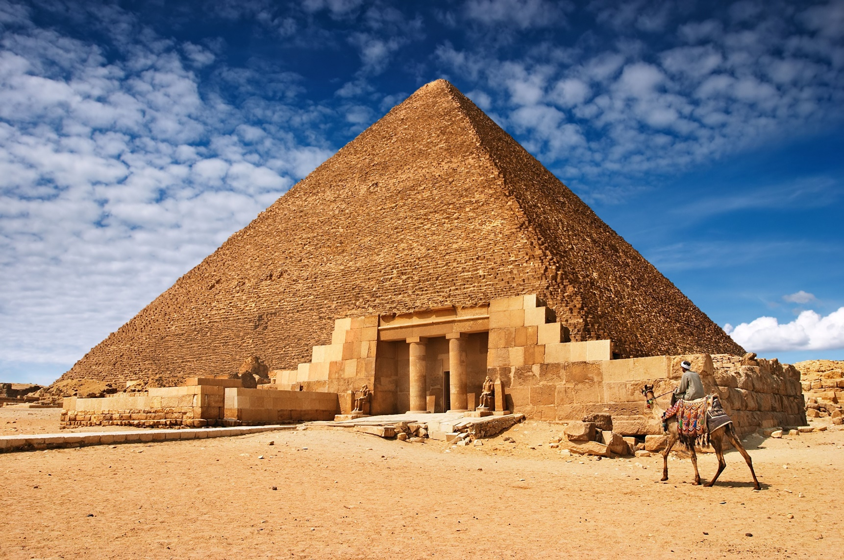
如何建置與管理出宏偉的資料中心 ?

Slide 4
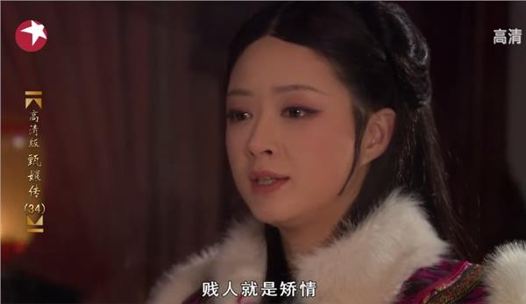

IT 人就是矯情

Slide 5
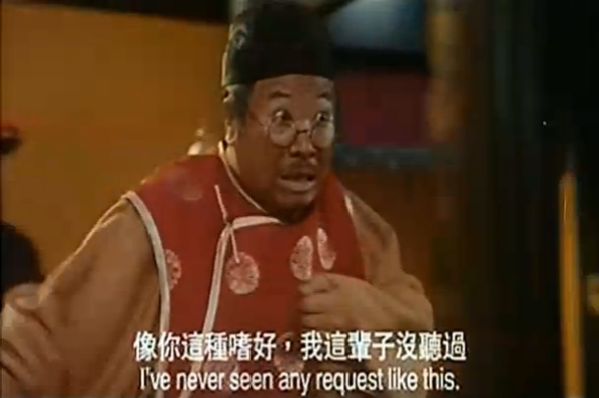

Slide 6
IT 人的核心價值
IT 人總是在追求最新的 IT
IT 的變化太快
IT 保鮮度太短
IT 永遠追不完 !
然而別忘了，真正有價值的其實是人

Slide 7
你和你剛出道的時候差別在那裡 ?
以前用 WinXP，現在用 Win10 ?
那麼，你和現在的年輕人有什麼差別 ?
年輕人 … 老子用過 XP 你沒用過 !
其實是經驗，什麼經驗?
走冤枉路的豐富經驗 !
如果你還在跟風、追流行 … 那就可惜了這些經驗

Slide 8
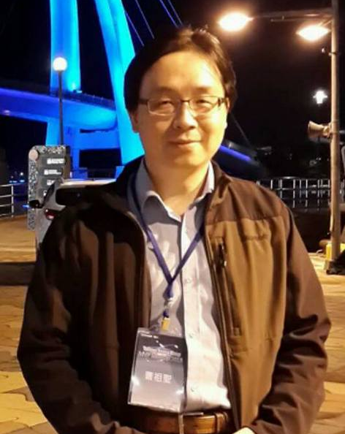
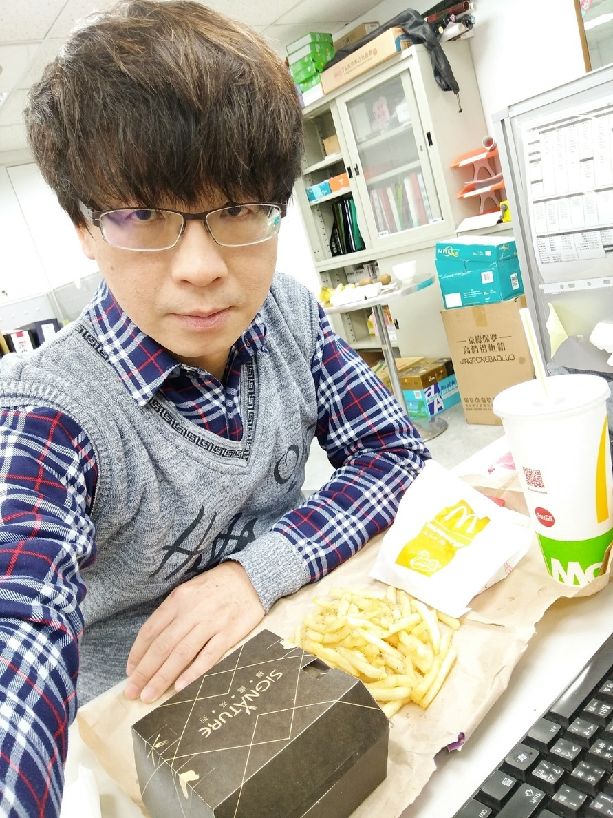
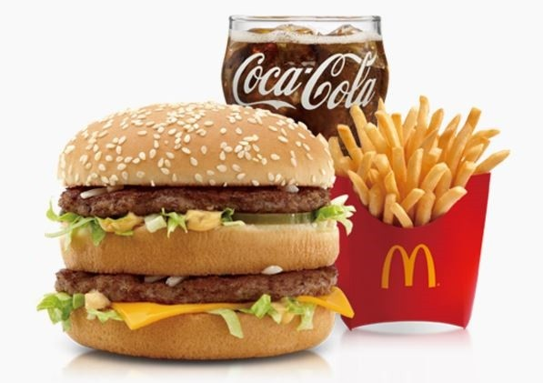
關注我 FB 的朋友都知道我常吃麥當勞

Slide 9
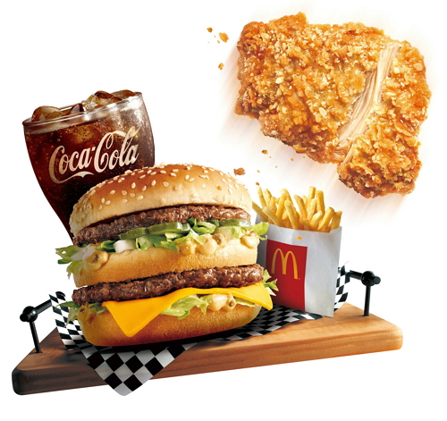
我想吃薯條 … 結果買了大麥克豪邁套餐
靠! 竟然是小薯 !
靠! 還不能加大 !
我只想吃這個

Slide 10
你曾經導入幾乎無用的技術或產品嗎?
案例一
客戶需求: 有個系統可以線上填工單
客戶聽說 System Center Service Manager 有流程，於是買了全套的 System Center！
案例二
客戶需求: 有個系統可以讓使用者建立網站上傳網頁
客戶採購了 SharePoint Server 或 System Center + Azure Pack

Slide 11
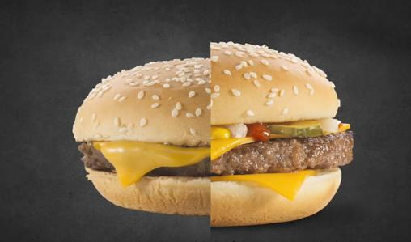
為什麼我買的漢堡跟廣告上的不一樣 ?

Slide 12

為什麼我買的漢堡跟廣告上的不一樣 ?

Slide 13
在台上的是設計好的演出，不是生活！

Slide 14
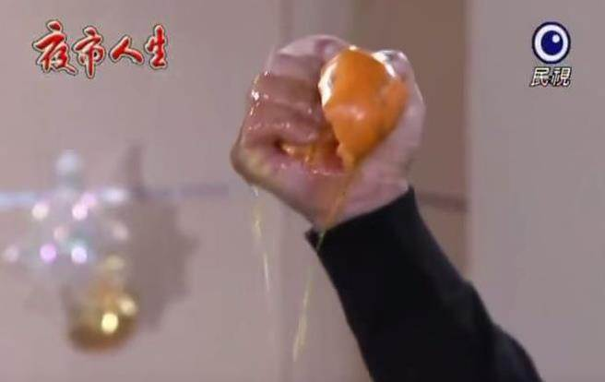
在台上的是設計好的演出，不是生活！
你看到的 demo 愈是精彩愈是不可思議，離現實就愈遠
我們會在短短的 70 分鐘裡把最炫最酷的展示給你看，像節奏緊湊的電影一樣
電影很好看，可是如果它變成100集的鄉土劇呢 ?

Slide 15

我在 TechEd 2000 的一場魔術秀

Slide 16
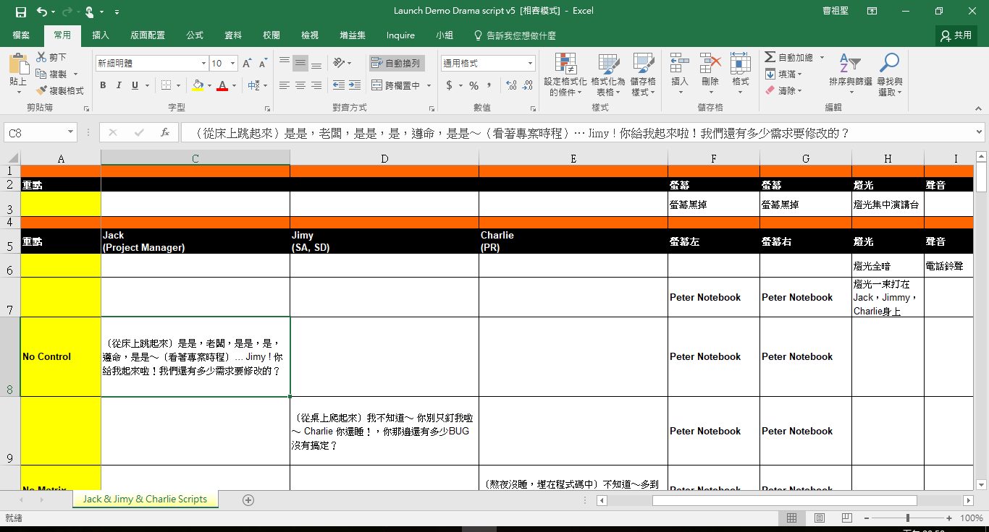
我在 VS2005 / SQL2005 的編劇處女秀

Slide 17
請用看秀的心態來參加研討會
多比較看看
問問先烈們的意見
除非自己試過，否則別急著下決定
千萬別因為一個點觸動到你，而忘記了你原本真正的需求

Slide 18
你曾經花了比產品貴的錢做客製化嗎 ?
導入某項產品之後，才發現這個也要客製、那個也要客製
因為客製化得要遷就該產品，所以難度增加 N 倍
維護客製的系統的成本也是 N 倍
IT 界是幾乎沒有 Plug and Play (PnP) 這種事的
醒醒吧~~~

Slide 19
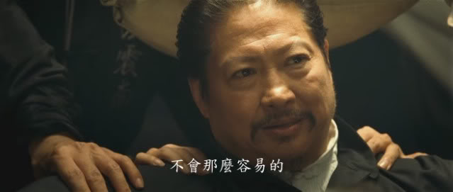
有一個客戶找我去做 SCOM 訓練 …
不過就是做幾張報表 …

Slide 20
你還記得這些嗎 ?
KM、BI、CMMI、APP、Cloud、TDD、Scrum、Big Data、IoT、DevOp、AI …
哥在 1990 年玩 Lisp 跟 Prolog 的時候，大家說那些東西是 AI、人類的未來、 …
聽說接下來人工智能機器人會毀滅人類
我其實比較相信人類最後是會被自己的愚蠢毀滅的
別太相信商業的話術 !

Slide 21
學習的點線面
點與線
面
Z
網路
跨領域
Y
M
N
R
X
A
資料庫
P
Q
跨領域
程式
B
跨領域
C

Slide 22
你的腦袋是那一種 ?
Z
Z
Y
Y
M
N
M
N
R
X
R
X
A
A
P
P
Q
Q
B
B
C
C

Slide 23
影響學習速度的因素
學習速度是關鍵、態度是關鍵
你是不是明明記得某件事，卻常常在關鍵的時刻想不起來 ? 為什麼 ?
因為缺少腦神經元之間的連結
所以
重要的不是學會某項技術、也不是之間的連結，而是建立這些技術之間連結的能力
學習速度慢的原因，正是因為概有知識不夠，或者無法和要學的東西產生連結

Slide 24
跨領域
抗拒跨領域，就等同於拒絕增加知識連結的機會
全面熟悉跨領域的技術，更有助於學習新技術，因為更容易產生連結，進而更加有信心面對新技術

Slide 25

Learn, Unlearn And Relearn
Learn everything you can and forget it !
If you have no passion to learn, then you have nothing to unlearn and no chance to relearn.
溫故而知新
解構概有知識
窮則變、變則通
到盡頭後重頭再來
武學障 / 知見障
執著與放下

Slide 26
如何建置與管理宏偉的資料中心 ?

Slide 27
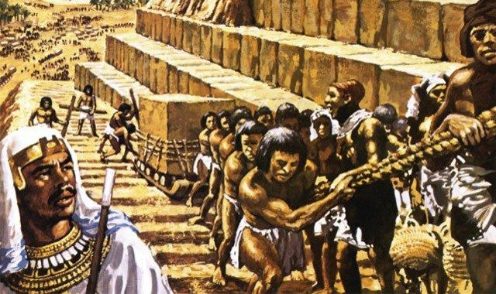
學習如何奴役其它人 !

Slide 28
結論
既然 IT 人天生賤命，那就相辦法增加自己的價值
聽說 Intel 的 CPU 有安全漏洞 … but so what ?
別笨笨的自己把事都做完了，其它人是不會有感覺的，更不會感激你的 !
必要時讓公司、讓老闆狠狠的痛一下，他們才會知道我們的價值 !

Slide 29



Study4.TW
FB聊天社團
Study4.TW
FB粉絲專頁

Slide 30







特別感謝

Slide 31


